Slide 1
第13章 软件体系结构的分析与评估

Slide 2
体系结构评估概述
体系结构评估是一种避免灾难的低成本手段；
体系结构评估的时机一般是在明确了体系结构之后、具体实现开始之前；
实践原则是：应该在开发小组开始制定依赖于体系结构的决策时、修改这些决策的代价超过体系结构的评估的代价时，实施体系结构评估。

Slide 3
体系结构评估的参与者
评估小组：负责组织评估并对评估结果进行分析。
  组成人员通常为评估小组负责人、评估负责人、场景书记员、进展书记员、计时员、过程观察员、过程监督者、提问者。
风险承担者：在该体系结构及根据该体系结构开发的系统中有既得利益的人。
  有些也将是开发小组成员，如编程人员、集成人员、测试人员和维护人员。
  比较特殊的是项目决策者，包括体系结构设计师、组件设计人员和项目管理人员。

Slide 4
评估所关注的质量属性
性能（performance）
  性能是指系统的响应能力，即要经过多长时间才能对某个事件做出响应，或者在某段事件内系统所能处理的事件的个数。
  经常用单位事件内所处理事务的数量或系统完成某个事务处理所需的时间来对性能进行定量的表示。
  性能测试经常要使用基准测试程序（用以测量性能指标的特定事务集或工作量环境）。

Slide 5
评估所关注的质量属性
可靠性（reliability）(1)
  可靠性是软件系统在应用或系统错误面前，在意外或错误使用的情况下维持软件系统的功能特性的基本能力。
  可靠性通常用平均失效等待时间（MTTF）和平均失效间隔时间（MTBF）来衡量。在失效率为常数和修复时间很短的情况下，MTTF和MTBF几乎相等。

Slide 6
评估所关注的质量属性
可靠性（reliability）(2)
  容错：在错误发生时确保系统正确的行为，并进行内部修复。如在一个分布式软件系统中失去了一个与远程构件的连接，接着恢复了连接，在修复这样的错误后，系统可以重新或重复执行进程间的操作。
  健壮性：保护应用程序不受错误使用和错误输入的影响，在遇到意外错误事件时确保应用系统处于已经定义好的状态。

Slide 7
评估所关注的质量属性
可用性（availability）
  可用性是系统能够正常运行的时间比例。经常用两次故障之间的时间长度或在出现故障时系统能够恢复正常的速度来表示。

Slide 8
评估所关注的质量属性
安全性（security）
  安全性是指系统在向合法用户提供服务的同时能够阻止非授权用户使用的企图或拒绝服务的能力。安全性是根据系统可能受到的安全威胁的类型来分类的。
  安全性又可划分为机密性、完整性、不可否认性及可控性等特性。
    其中，机密性保证信息不泄露给未授权的用户、实体或过程；
    完整性保证信息的完整和准确，防止信息被非法修改；
    可控性保证对信息的传播及内容具有控制的能力，防止为非法者所用。

Slide 9
评估所关注的质量属性
可修改性（modifiability）
  指能够快速地以较高的性能价格比对系统进行变更的能力。
  通常以某些具体的变更为基准，通过考察这些变更的代价衡量可修改性。

Slide 10
评估所关注的质量属性
可修改性（modifiability）
  可维护性（maintainability）:主要体现在问题的修复上：在错误发生后“修复”软件系统；
  可扩展性（extendibility）:使用新特性来扩展软件系统，以及使用改进版本来替换构件并删除不需要或不必要的特性和构件。
    为实现可扩展性，需要松散耦合的构件。

Slide 11
评估所关注的质量属性
可修改性（modifiability）
  结构重组（reassemble）:重新组织软件系统的构件及构件间的关系。
  可移植性（portability）:使软件系统适用于多种硬件平台、用户界面、操作系统、编程语言或编译器。
    是系统能够在不同计算环境（硬件或软件）下运行的能力。

Slide 12
评估所关注的质量属性
功能性 （functionality）
  功能性是系统所能完成所期望的工作的能力。一项任务的完成需要系统中许多或大多数构件的相互协作。

Slide 13
评估所关注的质量属性
可变性 （changeability）
  可变性是指体系结构经扩充或变更而成为新体系结构的能力。这种新体系结构应该符合预先定义的规则，在某些具体方面不同于原有的体系结构。
  当要将某个体系结构作为一系列相关产品（例如，软件产品线）的基础时，可变性是很重要的。

Slide 14
评估所关注的质量属性
可集成性 （integrability）
  可集成性是指系统能与其他系统协作的程度。

Slide 15
评估所关注的质量属性
互操作性（interoperation）
  作为系统组成部分的软件不是独立存在的，经常与其他系统或自身环境相互作用。
  为了支持互操作性，软件体系结构必须为外部可视的功能特性和数据结构提供精心设计的软件入口。
  程序和用其他编程语言编写的软件系统的交互作用就是互操作性的问题，这种互操作性也影响应用的软件体系结构。

Slide 16
基本概念
敏感点（sensitivity point）和权衡点（tradeoff point）是关键的体系结构决策。
  敏感点是一个或多个构件（和/或构件之间的关系）的特性。
    研究敏感点可使设计人员或分析员明确在搞清楚如何实现质量目标时应注意什么。
  权衡点是影响多个质量属性的特性，是多个质量属性的敏感点。
    例如，改变加密级别可能会对安全性和性能产生非常重要的影响。提高加密级别可以提高安全性，但可能要耗费更多的处理时间，影响系统性能。如果某个机密消息的处理有严格的时间延迟要求，则加密级别可能就会成为一个权衡点。

Slide 17
基本概念
场景(1)
  在进行体系结构评估时，一般首先要精确地得出具体的质量目标，并以之作为判定该体系结构优劣的标准。我们把为得出这些目标而采用的机制叫做场景。
  场景是从风险承担者的角度对与系统的交互的简短描述。在体系结构评估中，一般采用刺激、环境和响应三方面来对场景进行描述。

Slide 18
基本概念
场景(2)
  刺激是场景中解释或描述风险承担者怎样引发与系统的交互部分。例如，用户可能会激发某个功能，维护人员可能会做某个更改，测试人员可能会执行某种测试等，这些都属于对场景的刺激。
  环境描述的是刺激发生时的情况。例如，当前系统处于什么状态？有什么特殊的约束条件？系统的负载是否很大？某个网络通道是否出现了阻塞等。
  响应是指系统是如何通过体系结构对刺激作出反应的。例如，用户所要求的功能是否得到满足？维护人员的修改是否成功？测试人员的测试是否成功等。

Slide 19
体系结构评估的结果
一份报告，提供若干信息：
  该体系结构是否与所要开发的系统相适应？
  针对所要开发的系统，在备选的两个或多个体系结构中，哪一个是最合适的？

Slide 20
体系结构评估的结果
适宜性：
  根据体系结构开发出来的系统能够满足其质量要求，即系统将会满足预期的性能要求、安全性要求、功能需求等
  可以利用现有的资源实现系统的开发。这些资源包括人力、资金、旧的软件和所规定的系统交付的时间。

Slide 21
体系结构评估的结果
划分了优先级的质量属性需求。获取作为评估依据的质量属性需求是体系结构评估中的一项重要工作。任何一个构架都不可能满足很多的质量属性需求，所以这些评估方法都使用某种广泛认同的优先级排列。
方法与质量属性的映射。对所分析问题的解答可以得出一种映射，这种映射表明了如何用体系结构方法实现所期望的质量属性。这种映射构成了体系结构的基本机理。
有风险决策和无风险决策。有风险决策是那些可能带来问题的构架决策。无风险决策是指依赖于经常含在体系结构中的假设好的决策。

Slide 22
体系结构评估的好处
把各个风险承担者召集到一起
迫使对具体质量目标做出清楚的表述
为相互冲突的目标划分优先级
迫使对体系结构作出清楚的解释
提高体系结构文档的质量
发现项目之间交叉重用的可能性
提高体系结构设计水平

Slide 23
主要的评估方式
基于调查问卷或检查表的评估方式
基于场景的评估方式
基于度量的评估方式

Slide 24
体系结构评估方法
SAAM（软件架构分析方法）：
  是最早形成文档并得到广泛应用的体系结构分析方法，最初是用来分析体系结构的可修改性的。
  软件开发人员经常对一些质量属性（可维护性、可修改性、强健性等）进行空洞的描述，使得测试工作无法进行，SAAM方法用场景代替这些对质量的空洞描述，使得测试成为可能。

Slide 25
体系结构评估方法
ATAM（体系结构权衡分析方法）：
  可以揭示出体系结构对特定目标质量的满足情况，而且可以更有效地权衡诸多质量目标。
  是一种结构化的评估方法，分析过程是可重复的，可以在系统需求确定阶段或系统设计阶段保证所提出的问题是恰当的，并且以相对较低的代价解决所发现的问题。
  可以对需要做较大更改或与其他系统集成的旧系统进行分析。
  帮助我们更深刻地认识系统的质量属性。

Slide 26
ATAM（体系结构权衡分析方法）
ATAM评估的步骤
  整个ATAM评估过程包括九个步骤，按其编号顺序分别是描述ATAM方法、描述商业动机、描述体系结构、确定体系结构方法、生成质量属性效用树、分析体系结构方法、讨论和分级场景、分析体系结构方法（是第六步的重复）、描述评估结果。

Slide 27
ATAM（体系结构权衡分析方法）
描述ATAM方法
  ATAM评估的第一步要求评估小组负责人向参加会议的风险承担者介绍ATAM评估方法。在这一步，要解释每个人将要参与的过程，并预留出解答疑问的时间，设置好其他活动的环境和预期结果。

Slide 28
ATAM（体系结构权衡分析方法）
描述ATAM方法
  关键是要使每个人都知道要收集哪些信息，如何描述这些信息，将要向谁报告等。特别是要描述以下事项：
    ATAM方法步骤简介；
    获取信息和进行分析的技术：效用树的生成，基于体系结构方法的获取/分析，对场景的集体讨论及优先级的划分等；
    评估结果：所得出的场景及其优先级，用户理解/评估体系结构的问题，描述驱动体系结构的需求并对这些需求进行分类，所确定的一组体系结构方法和风格，一组所发现的风险点和无风险点、敏感点和权衡点。

Slide 29
ATAM（体系结构权衡分析方法）
描述商业动机
  参加评估的所有人员必须理解待评估的系统，在这一步，项目经理要从商业角度介绍系统的概况。
    系统最重要的功能
    技术、管理、经济和政治方面的任何相关限制
    与该项目相关的商业目标和上下文
    主要的风险承担者
    体系结构的驱动因素，即促使形成该架构的主要质量属性目标

Slide 30
ATAM（体系结构权衡分析方法）
描述体系结构(1)
  首席设计师或设计小组要对体系结构进行详略适当的介绍，这里的“详略适当”取决于多个因素，例如有多少信息已经决定了下来，并形成了文档；可用时间是多少；系统面临的风险有哪些等。这一步很重要，将直接影响到可能要做的分析及分析的质量。在进行更详细的分析之前，评估小组通常需要收集和记录一些额外的体系结构信息。

Slide 31
ATAM（体系结构权衡分析方法）
描述体系结构(2)
  诸如要求使用的操作系统、硬件、中间件之类的技术约束条件
  该系统必须要与之交互的其他系统
  用以满足质量属性需求的体系结构方法

Slide 32
ATAM（体系结构权衡分析方法）
确定体系结构方法
  ATAM评估方法主要通过理解体系结构方法来分析体系结构，在这一步，由设计师确定体系结构方法，由分析小组捕获，但不进行分析。
  评估小组要求设计师清楚地说明所使用的体系结构方法，这些架构方法确定了系统的重要结构，描述了系统扩展的方式、对更改的响应、对攻击的防范以及与其他系统的集成等内容。

Slide 33
ATAM（体系结构权衡分析方法）
生成质量属性效用树
  评估小组、设计小组、管理人员和客户代表一起确定系统最重要的质量属性目标，并对这些质量目标设置优先级和细化，进一步优化。
  这一步很关键，它对以后的分析工作起指导作用。即使是体系结构级的分析，也并不一定是全局的，所以，评估人员需要集中所有相关人员的精力，注意体系结构的各个方面，这对系统的成败起关键作用。这通常是通过构建效用树的方式来实现的。

Slide 34
ATAM（体系结构权衡分析方法）
生成质量属性效用树
  效用树的输出结果是对具体质量属性需求（以场景形式出现）的优先级的确定，这种优先级列表为ATAM评估方法的后面几步提供了指导，它告诉了评估小组该把有限的时间花在哪里，特别是该在哪里去考察体系结构方法与相应的风险、敏感点和权衡点。

Slide 35
ATAM（体系结构权衡分析方法）
生成质量属性效用树
  根据以下标准为效用树设置优先级：
    每个场景对系统成功的重要影响程度
    体系结构设计师所估计的实现这种场景的难度

Slide 36
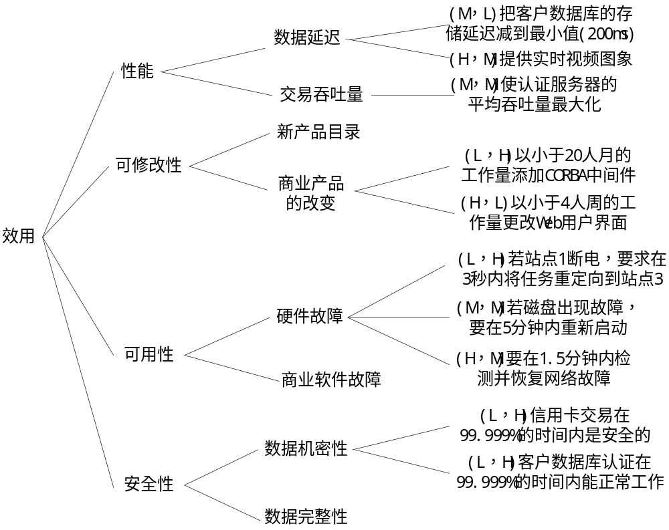
ATAM（体系结构权衡分析方法）
效用树样例
代表系统的整体质量

Slide 37
ATAM（体系结构权衡分析方法）
效用树样例
二级节点构成质量属性

Slide 38
ATAM（体系结构权衡分析方法）
效用树样例
优先级高（H）、中（M）、低（L）

Slide 39
ATAM（体系结构权衡分析方法）
分析体系结构方法
  一旦有了效用树的结果，评估小组可以对实现重要质量属性的体系结构方法进行考察。这是通过注意文档化这些体系结构决策和确定它们的风险、敏感点和权衡点等来实现的。
  在这一步中，评估小组要对每一种体系结构方法都考察足够的信息，完成与该方法有关的质量属性的初步分析。评估小组的目标是确定该体系结构方法在所评估体系结构中的实例化是否能够满足质量属性需求。

Slide 40
ATAM（体系结构权衡分析方法）
分析体系结构方法的结果
  与效用树中每个高优先级的场景相关的体系结构方法或决策
  与每个体系结构方法相联系的待分析问题
  体系结构设计师对问题的解答
  有风险点、无风险点、敏感点、权衡点的确认

Slide 41
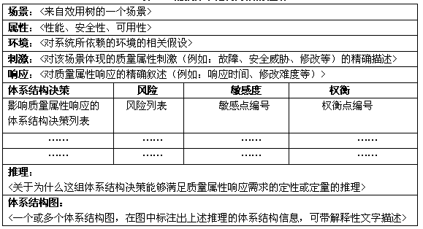
ATAM（体系结构权衡分析方法）
捕获体系结构方法的框架

Slide 42
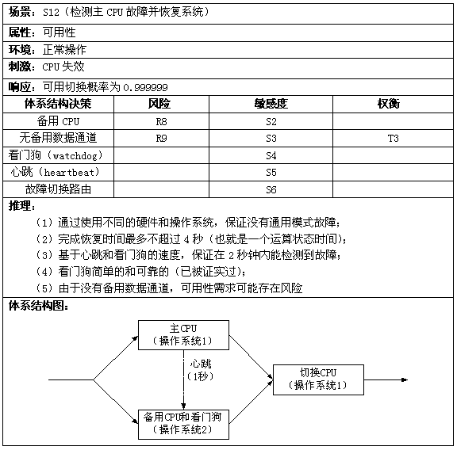
体系结构方法分析

Slide 43
ATAM（体系结构权衡分析方法）
集体讨论并确定场景优先级
  根据所有风险承担者的意见形成更大的场景集合，由所有风险承担者通过表决决定这些场景的优先级。
  用例场景：描述风险承担者对系统使用情况的期望。在用例场景中，风险承担者是最终用户，使用所评估系统执行一些功能。
  成长场景：描述的是体系结构在中短期的改变，包括期望的修改、性能或可用性的变更、移植性、与其他软件系统的集成等。

Slide 44
ATAM（体系结构权衡分析方法）
集体讨论并确定场景优先级
  考察场景：描述的是系统成长的一个极端情形，即体系结构由下列情况所引起的改变：根本性的性能或可用性需求（例如数量级的改变）、系统基础结构或任务的重大变更等。成长场景能够使评估人员看清在预期因素影响系统时，体系结构所表现出来的优缺点，而考察场景则试图找出敏感点和权衡点，这些点的确定有助于评估者评估系统质量属性的限制。

Slide 45
ATAM（体系结构权衡分析方法）
集体讨论并确定场景优先级
  一旦收集了若干个场景后，必须要设置优先级。评估人员可通过投票表决的方式来完成，每个风险承担者分配相当于总场景数的30%的选票，且此数值只入不舍。例如，如果共有17个场景，则每个风险承担者将拿到6张选票，这6张选票的具体使用则取决于风险承担者，他可以把这6张票全部投给某一个场景，或者每个场景投2-3张票，还可以一个场景一张票等。
  一旦投票结果确定，所有场景就可设置优先级。设置优先级和投票的过程既可公开也可保密。

Slide 46
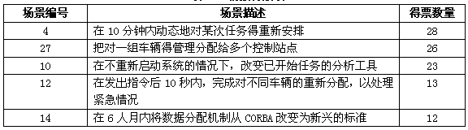
ATAM（体系结构权衡分析方法）
对某车辆调度系统进行评估时所得到的几个场景及其得票情况

Slide 47
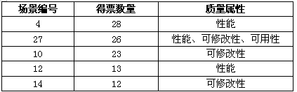
ATAM（体系结构权衡分析方法）
场景与质量属性

Slide 48
ATAM（体系结构权衡分析方法）
分析体系结构方法
  在收集并分析了场景之后，设计师就可把最高级别的场景映射到所描述的体系结构中，并对相关的体系结构如何有助于该场景的实现做出解释。
  这一步是第6步的重复，但使用的是在第7步中得出的高优先级的场景。这些场景被认为是用来确认迄今为止所作分析的测试案例。这种分析可能会发现更多的体系结构方法、有风险点、无风险点、敏感点、权衡点等，要将这些内容记入文档。

Slide 49
ATAM（体系结构权衡分析方法）
分析体系结构方法
  在这一步中，评估小组要重复第6步中的工作，把新得到的最高优先级场景与尚未得到的体系结构工作产品对应起来。在第7步中，如果未产生任何在以前的分析步骤中都没有发现的高优先级场景，则在第8步就是测试步骤。

Slide 50
ATAM（体系结构权衡分析方法）
描述评估结果
  最后，要把ATAM分析中所得到的各种信息进行归纳，并反馈给风险承担者。这种描述一般要采用辅以幻灯片的形式，但也可以在ATAM评估结束之后，提交更完整的书面报告。

Slide 51
ATAM（体系结构权衡分析方法）
描述评估结果
  在描述过程中，评估负责人要介绍ATAM评估的各个步骤，以及各步骤中得到的各种信息，包括商业环境、驱动需求、约束条件和体系结构等。最重要的是要介绍ATAM评估的结果：
    已文档化了的体系结构方法/风格；
    场景及优先级；
    基于质量属性的若干问题；
    效用树；
    所发现的有风险点；
    已文档化了的无风险点；
    所发现的敏感点和权衡点。

Slide 52
ATAM（体系结构权衡分析方法）
ATAM评估工具
  提供一套设备：
    分析文档管理和版本控制
    过程向导
    数据模型约束检查
    体系结构转换支持
    模型数据项关系维持
    用于快速扫描相关信息片断的用户自定义约束和模版的支持
    协调数据模型的维持
  Rational Rose提供给设计者一个集成的体系结构来解决用户案例设计和实现

Slide 53
SAAM（软件体系结构分析方法）
SAAM通过构造一组领域驱动的场景来反映最终软件产品的质量，为评估系统的体系结构提供了一个基于应用环境的评估方法。
场景分为：
  直接场景：主要用于检查软件的功能
  间接场景：主要用于检查非功能特性
场景涉及的参与者包括用户、开发人员、管理人员、维护人员等。

Slide 54
SAAM（软件体系结构分析方法）
SAAM评估的步骤
  包括6个步骤：体系结构的描述、场景的形成、场景的分类和优先级的确定、对间接场景的单个评估、场景相互作用的评估、形成总体评估。

Slide 55
SAAM（软件体系结构分析方法）
体系结构的描述
  是体系结构评估的前提和基础。
  体系结构描述应能体现系统的计算构件、数据构件以及构件之间的关系（数据和控制）。
  应采用某种参评各方都能理解的形式对待评估的一个或多个体系结构进行描述。

Slide 56
SAAM（软件体系结构分析方法）
场景的形成
  主要开发一些任务场景，这些场景应表明系统必须支持的活动类型，还应表明客户希望对该系统所作出的更改。
  在形成这些场景的过程中，要注意全面捕捉系统的主要用途、系统的用户、预期将对系统做的更改、系统在当前及可预见的未来必须满足的质量属性等信息。

Slide 57
SAAM（软件体系结构分析方法）
场景的分类和优先级的确定
  场景就是对所预计或期望的系统某个使用情况的简短表述。
  首先进行场景分类，即将其分为直接场景和间接场景。
    直接场景：开发的系统已能满足的场景
    间接场景：要对现有的体系结构中的构件和连接件适当地变化才能满足的场景。
  如果所评估的体系结构不能直接支持某一场景，就必须对所描述的体系结构作些修改。
  评估关心的是可修改性等质量属性，因此在划分优先级之前要对场景进行分类。

Slide 58
SAAM（软件体系结构分析方法）
对间接场景的单个评估
  一旦确定了要考虑的一组场景，就要把这些场景与体系结构描述对应起来。
  对于直接场景，体系结构设计师需要讲清所评估的体系结构将如何执行这些场景。
  对于间接场景，架构设计师应说明对体系结构做哪些修改才能适应间接场景的要求。

Slide 59
SAAM（软件体系结构分析方法）
场景相互作用的评估
  当两个或多个间接场景要求更改体系结构的同一个组件时，就称这些场景在这一组件上相互作用。
  强调场景相互作用的原因：
    相互作用暴露了该设计方案中的功能分配
    相互作用暴露了体系结构文档未能充分说明的结构分解

Slide 60
SAAM（软件体系结构分析方法）
形成总体评估
  对场景和场景间的交互作一个总体的权衡和评价，即按照重要性为每个场景及场景交互分派权重，并将这些权重加起来确定总的级别。
  这种权值的确定通常要与每个场景所支持的商业目标联系起来。

Slide 61
SAAM（软件体系结构分析方法）
SAAM评估工具
  SAAMtool是支持SAAM的工具。
  SAAMtool有3种操作模式：
    构造模式，主要用来进行体系结构和体系结构模式的设计
    场景模式，主要完成场景的创建和体系结构部件之间的关联
    视图模式，支持用户在一个体系结构的不同视图之间切换，同时可以对体系结构做可视化描述。

